Slide 1


R·五年级下册
观察物体（三）
观察物体

Slide 2

一、复习旧知识，揭示课题
你们看到了什么？想象一下从不同位置看，看到的图形一样吗？

Slide 3
下面图形分别是从什么位置看到的？连一连。
从前面看 从上面看 从左面看

Slide 4

二、操作体验摆法的多样化
(二、操作体验，根据从一个方向看到的图形摆几何体,体会摆法的多样化)
按要求摆一摆。
（1）用 4 个同样的小正方体摆出从前面看是
的几何体。
题中告诉了我们哪些数学信息？
想一想应该怎样摆，有几种摆法。

Slide 5
学生合作，动手拼摆
以小组为单位，每个小组拿出4个同样的小正方体，根据你的理解，用手中的4个小正方体先摆一摆；
摆好后仔细观察前面，验证自己的摆法是否正确；
小组统计交流，看看小组能有多少种不同的摆法。

Slide 6
展示摆法，观察验证
······
我们摆了这么多几何体，从前面看到的都是3个小正方形。你们发现了什么规律吗？

Slide 7
发现：
想从正面看到 ,
(1)可以先摆好三个小正方体,
(2)然后再在三个小正方体的前面或后面任意摆一个。
（只要摆成一层三列，正面看到的图形不变。）

Slide 8
（2）如果再增加1个同样的小正方体，要保证从前面看到的图形不变，可以怎样摆？
小明这样摆：
小红这样摆：
先独立思考再操作，摆完后请同桌相互验证。

Slide 9
你是怎样摆的？你有什么发现？
······
根据从一个方向观察到的图形摆小正方体，摆法是多样的。
从同一个方向观察不同的几何体，观察到的图形可能是相同的。

Slide 10

三、操作体验摆法的确定性
(三、根据从三个方向看到的图形摆几何体,体会有些摆法的确定性)
下面是从三个方向观察同一个几何体看到的图形，你能摆出这个几何体吗？
从前面看
从左面看
从上面看

Slide 11
小组合作，动手操作
从前面看
从左面看
从上面看
可以怎样摆呢？有几种摆法？小组交流，组织语言介绍你们组的摆放思路。

Slide 12
交流反馈，形成认识
从前面看
从左面看
从上面看
(从两个方向观察，摆法不确定）
①
②
③

Slide 13
同学们根据自己的不同思路摆出了这个几何体，仔细分析，你们有什么发现吗？
从前面看
从左面看
从上面看
根据从三个方向观察到的图形摆几何体，可以确定几何体的形状。

Slide 14
四、实践应用
1.用 5 个同样的小正方体按要求摆几何体。
【选自教材P3 练习一 第1题】
（1）从前面看是 。
（答案不唯一）
示例：

Slide 15
1.用 5 个同样的小正方体按要求摆几何体。
（2）在第（1）题的基础上，从上面看是 。
示例：

Slide 16
2.下面两个小题分别是从不同方向观察同一个几何体
所看到的图形，请分别把被观察的几何体摆出来。
（1）
【选自教材P3 练习一 第2题】
从前面看
从左面看
从上面看
思路：直接根据从上面看到的图形先摆出第一层；
再摆从前面看到的图形，然后验证从左面看到的图形。

Slide 17
（2）
从前面看
从左面看
从上面看

Slide 18
五、课堂小结
同学们，今天的数学课你们有哪些收获呢？

Slide 19
根据从某一方向观察到的图形，
可以摆出多种不同的几何体
从一个方向观察
从同一个方向观察不同的几何体，
观察到的图形可能是相同的
【例1】
观察物体
从两个方向观察
摆法不确定
例：
【例2】
从前面看
从左面看
从三个方向观察
根据从三个方向观察到的图形摆几
何体，可以确定几何体的形状。
【例2】

Slide 20

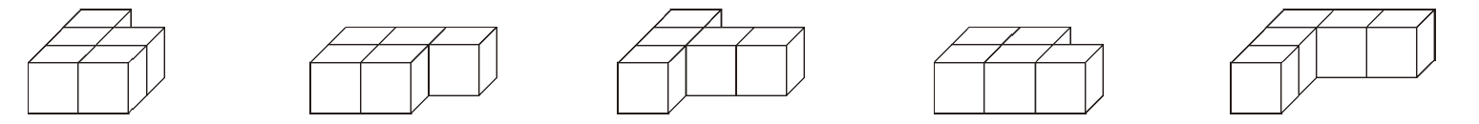
六、作业设计
(见“状元成才路”系列丛书《创优作业100分》对应课时作业)
一、用 5 个同样的小正方体，摆出从前面看是 的
几何体。
1.请在下面摆法正确的（ ）里画“√”。
（ ）
（ ）
√
（ ）
√
（ ）
√
（ ）
√

Slide 21
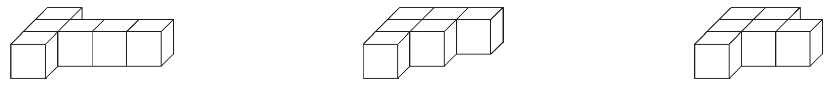
2.如果再增加 1 个同样的小正方体，要保证从前面看到的图形
不变，可以怎样摆？请在下面摆法正确的（ ）里画“√”。
（ ）
（ ）
√
（ ）
√

Slide 22
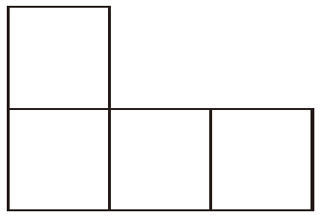
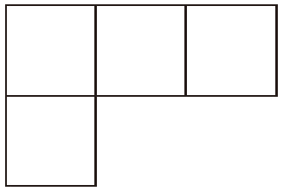
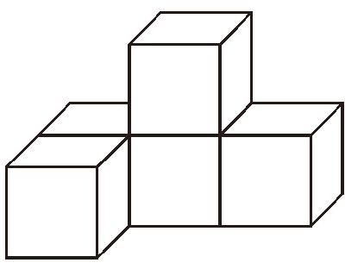
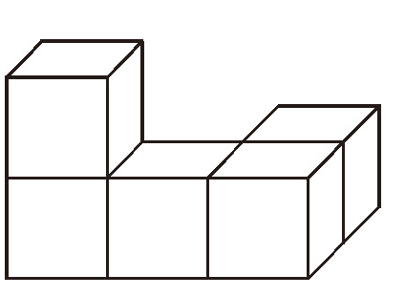
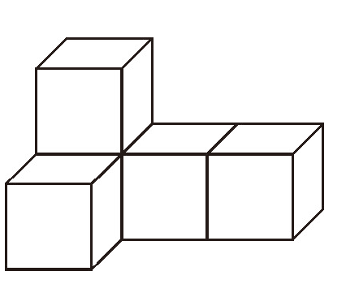
二、选一选。（将正确答案的序号填在括号里）
1.一个几何体，从前面看是 ，从上面看是 ，
下面符合要求的是（ ）。
C
A.
B.
C.

Slide 23
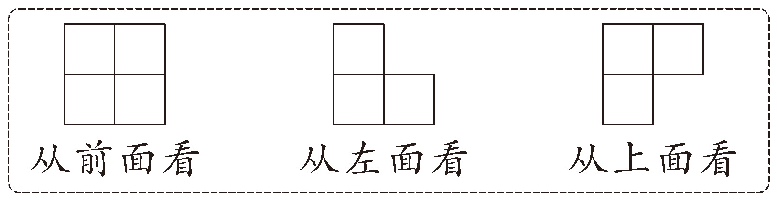
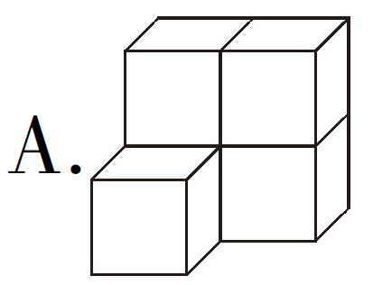
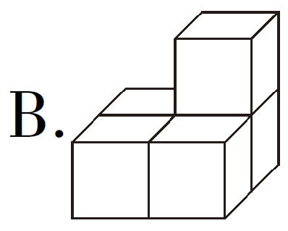
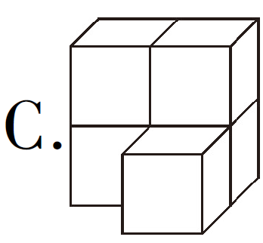
2.小明摆了一个几何体，从三个方向看到的图形如下：
小明摆的几何体是（ ）。
A

